Slide 1
YETI NA TROPIE RICHTERA
TRZĘSIENIE ZIEMI
FALE SEJSMICZNE
ZADANIE
SKALA RICHTERA
MOMENT SEJSMICZNY
DOŚWIADCZENIE
Sebastian Muszyński
Rafał Staniszewski
Marcin Bittel

Slide 2
Zacznijmy od trzęsienia ziemi…
Trzęsienie ziemi to naturalny wstrząs lub seria wstrząsów gruntu, zainicjowana pod powierzchnią Ziemi i rozchodzących się w postaci fal sejsmicznych.
→ Urządzenie, którego głównym zadaniem jest pomiar intensywności drgań skorupy ziemskiej, nazywamy sejsmografem.

Slide 3
Fale sejsmiczne
To one powodują trzęsienie Ziemi. Dzielimy je na:
Przestrzenne:
Fale podłużne
Fale poprzeczne
Powierzchniowe
Fale Rayleigha
Fale Love’a

Slide 4
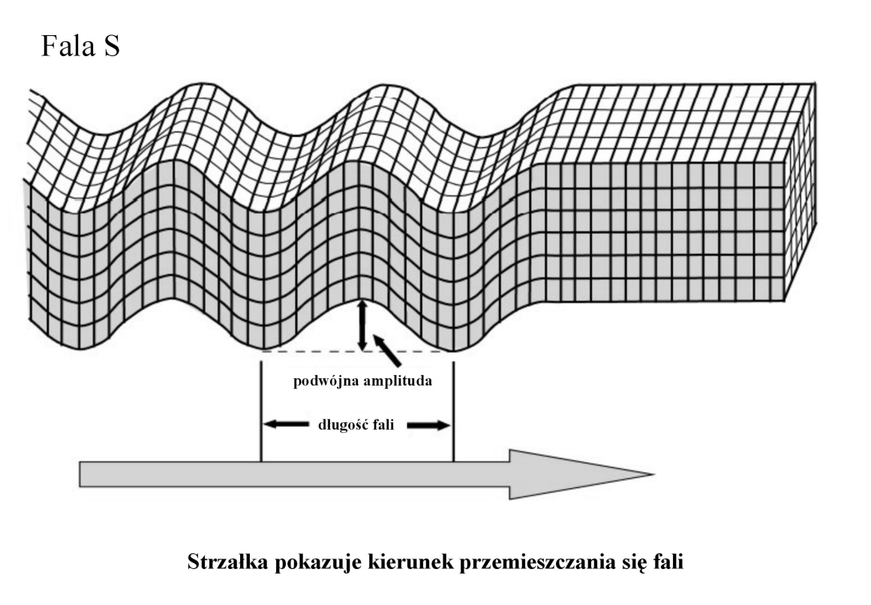
Fale poprzeczne
Osiągając prędkość około 3,3 km/s,
Przemieszczają się prostopadle do tego kierunku,
Mogą się rozchodzić jedynie w ciałach stałych,
Ciało poruszone tymi falami przypomina skakankę.

Slide 5
Fale Podłużne
Osiągają prędkość około 5,4 km/s,
Działanie oparte jest na zmianie objętości,
Przechodząc przez ciało sprawiają, że w jednym punkcie ma ono większą objętość niż w drugim,
Mogą się rozprzestrzeniać w trzech stanach skupienia.

Slide 6
Fale rayleigha
Odkryte w 1885 roku,
Wywołują większość wstrząsów, które odczuwamy podczas trzęsienia ziemi.
Są bliźniaczo podobne do fal powstałych na powierzchni wody, do której wrzucono kamień.

Slide 7
Fale love’a
Odkryte w 1911 roku,
Wzbudzają ruchy poziomych ciał, które są prostopadłe do rozchodzenia się fal,
Ciało poruszone tego typu falą przypomina sinusoidę lub węża.

Slide 8
Skala richtera
Skala trzęsienia Ziemi stworzona przez Richtera
Określa się ją wzorem:
M = log(I/S)
W którym:
I – amplituda największego wychylenia zapisanego przez sejsmograf w odległości 100 km od epicentrum
S – intensywność dla „przeciętnego trzęsienia” (którego amplitudą jest 1 mikron = 10⁻⁴ cm)

Slide 9
Skala Logarytmiczna
Z uwagi na fakt, iż jest to skala logarytmiczna, każdy kolejny stopień skali oznacza dziesięciokrotnie silniejsze trzęsienie ziemi.
Przykładowo trzęsienie ziemi w skali 6 jest 10 razy silniejsze niż od tego w skali 5.

Slide 10
zadanie
Jedno z trzęsień ziemi miało miejsce w San Francisco w 1906 roku. W skali Richtera osiągnęło ono wartość równą 8.3. Tego samego roku odnotowano inne trzęsienie ziemi w Ameryce Płd., które było 4 razy silniejsze od tego mającego miejsce w San Francisco. Wyznacz wartość trzęsienia ziemi, które nastąpiło w Ameryce Południowej.
Dane:
M_{SF} - wartość trzęsienia ziemi w San Francisco
I_{SF} - intensywność trzęsienia ziemi w San Francisco
M_{AP} - wartość trzęsienia ziemi w Ameryce Południowej
I_{AP} - intensywność trzęsienia ziemi w Ameryce Południowej
S - intensywność dla „przeciętnego trzęsienia ziemi”

Slide 11
Liczymy… ☺
M_{SF} = log(I_{SF} /S) = 8.3
I_{SF} = 4 I_{AP}
M_{AP} = log(I_{AP}/S)
log(I_{SF} /S) = 8.3
M_{AP} = log(4I_{SF}/S)
M_{AP} = log(4I_{SF}/S) = log(4I_{SF}) – log(S) = log4 + log(4I_{SF}) – log(S) = log4 + log(I_{SF}/S) = log4 + 8.3 = 0.602 + 8.3 = 8.902
M_{AP} = 8.9
Odp. Wartość trzęsienia ziemi w Ameryce Płd. wyniosła 8.9.
Prawda, że proste?

Slide 12
Moment sejsmiczny
Obecnie najbardziej wiarygodną miarą dla największych trzęsień ziemi jest pomiar momentu sejsmicznego.
Określany jest wzorem:
M₀ = E ⋅ A ⋅ u
E - moduł sztywności ośrodka skalnego w którym dochodzi do trzęsienia
A - powierzchnia uskoku jaka zostaje rozerwana w wyniku wstrząsu
u - średnie przesunięcie mas skalnych podczas trzęsienia

Slide 13
DOŚWIADCZENIE
Mając ciężarek o m=971g i 50cm linijkę odmierzyliśmy dwie długości (20 i 40 cm) od czujnika. Zaczęliśmy spuszczać ciężarek z trzech wysokości, przy różnych częstotliwościach. Oto otrzymane wyniki:
→
 | ODLEGŁOŚĆ(CM) | 20 |  |  | 40
 | WYSOKOŚĆ(CM) | 10 | 20 | 30 | 10 | 20 | 30
CZĘSTOTLIWOŚĆ | 1.5 Hz | 24 dB | 24.5 dB | 25 dB | 24.5 dB | 25 dB | 25.5 dB
 | 3 Hz | 25.5 dB | 26 dB | 26.5 dB | 25 dB | 25.5 dB | 26 dB
 | 4.5 Hz | 26 dB | 27 dB | 28 dB | 26 dB | 27 dB | 28 dB

Slide 14
DOŚWIADCZENIE
Po uwzględnieniu wzoru na pracę (P=W/t), otrzymaliśmy dane wynikowe w dżulach.
→
 | ODLEGŁOŚĆ(CM) | 20 |  |  | 40
 | WYSOKOŚĆ(CM) | 10 | 20 | 30 | 10 | 20 | 30
CZĘSTOTLIWOŚĆ | 1.5 Hz | 24 J | 16.3 J | 12.5 J | 24.5 J | 16.7 J | 12.75 J
 | 3 Hz | 25.5 J | 17.3 J | 13.25 J | 25 J | 17 J | 13 J
 | 4.5 Hz | 26 J | 18 J | 14 J | 26 J | 18 J | 14 J

Slide 15
Bibliografia
http://geografia_liceum.republika.pl
http://geografia.na6.pl/
http://www.pgi.gov.pl/index.php?option=com_content&task=view&id=526&Itemid=2
http://pl.wikipedia.org/wiki/Fala_sejsmiczna
http://www.womkat.edu.pl/files/standaryzacja/grupa20/Grzegorz_Skorek/www/FaleMechaniczneGS/fale_sejsmiczne.html
http://encyklopedia.pwn.pl/index.php?module=haslo&id=3973655
http://en.wikipedia.org/wiki/Mercalli_intensity_scale
http://www.mt.com.pl/skala-mercallego
http://www.geografia.lo4.poznan.pl
http://www.pgi.gov.pl/index.php?option=com_content&task=view&id=526&Itemid=2
Encyklopedia PWN

Slide 16
Zapraszamy na seans…
Notes:
Kliknij, aby odtworzyć film.

